Slide 1
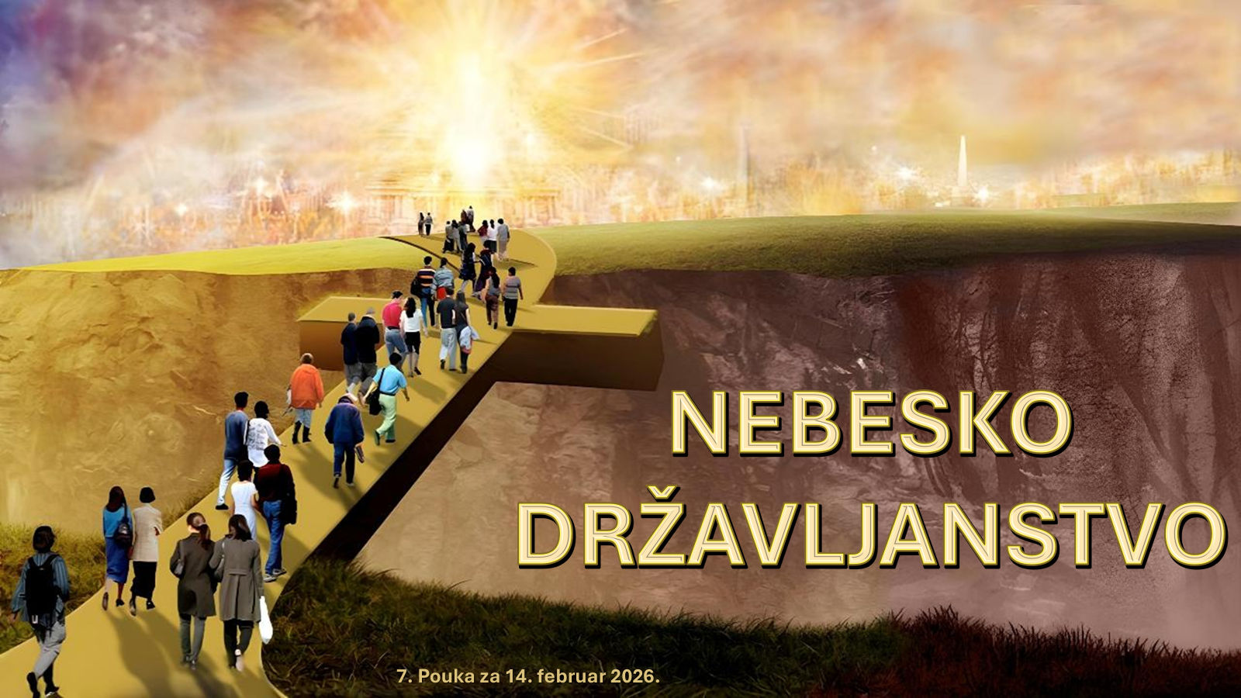
SJEDINJENJE NEBA I ZEMLJE : ISUS U FILIBLJANIMA I KOLOŠANIMA
1. tromesečje 2026. Prezentacija biblijske pouke 14. februar 2026.

Slide 2


Upamtite stih
Filibljanima 3,10.11:
“Ne brinite se ni za što nego u silu svemu molitvom i molenjem sa zahvaljivanjem da se javljaju Bogu iskanja vaša.”

Slide 3


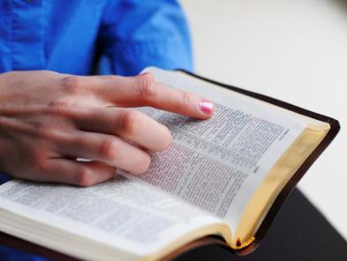

Pošto je naglasio da vernici svetle u ovom svetu čineći dobra dela usmerena na Hrista, Pavle sada skreće pažnju na neophodnost potpunog oslanjanja na Hrista za spasenje. Apostol izražava zabrinutost zbog uticaja lažnih učitelja koji su promovisali pristup zasnovan na telu, iskrivljujući time evanđeosku poruku i dovodeći u opasnost celu hrišćansku zajednicu u Filibi. Izgleda da je neka vrsta lažnog učenja, slična onome u Galatiji, unosila zabunu u pogledu toga u što hrišćani iz neznaboštva treba da veruju i šta da čine kako bi bili spaseni. Pavle je ovo pitanje shvatao veoma ozbiljno. Evanđeoska poruka je bila u opasnosti!

Slide 4
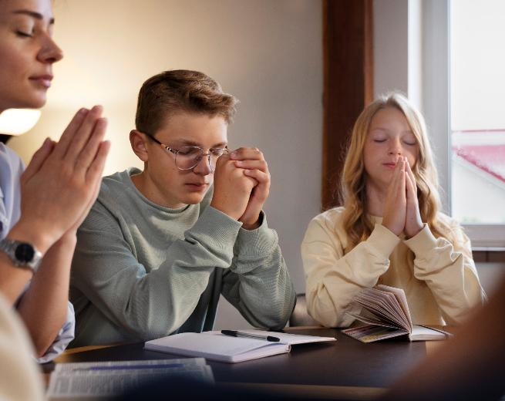
„Ne brinite se ni za šta, nego u svemu molitvom i iskanjem sa zahvalnošću iznesite svoje molbe Bogu.“
Filibljanima 4,6 NSP

Slide 5


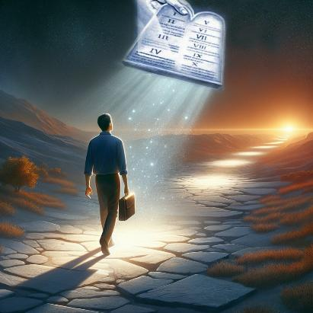


Kroz sva svoja pisma, Pavle jasno daje do znanja da nismo građani ovog sveta. Prihvatanjem Isusa kao našeg Spasitelja, ponovno se rađamo. S ovim novim rođenjem postajemo građani Neba.
Iako poštujemo i podređujemo se zakonima i normama ovog sveta, naš je način života, u stvarnosti, širi, s mnogo višim moralom.
Nebesko državljanstvo:
Ugledajte se na verne (Filibljanima 3,17-19)
Punopravno državljanstvo (Filibljanima 3,20-21)
Dok ne stignemo tamo:
Sklad i radost (Filibljanima 4,1-6)
Čiste misli (Filibljanima 4,7-9)
Zadovoljstvo (Filibljanima 4,10-13.19)

Slide 6

NEBESKO DRŽAVLJANSTVO

Slide 7
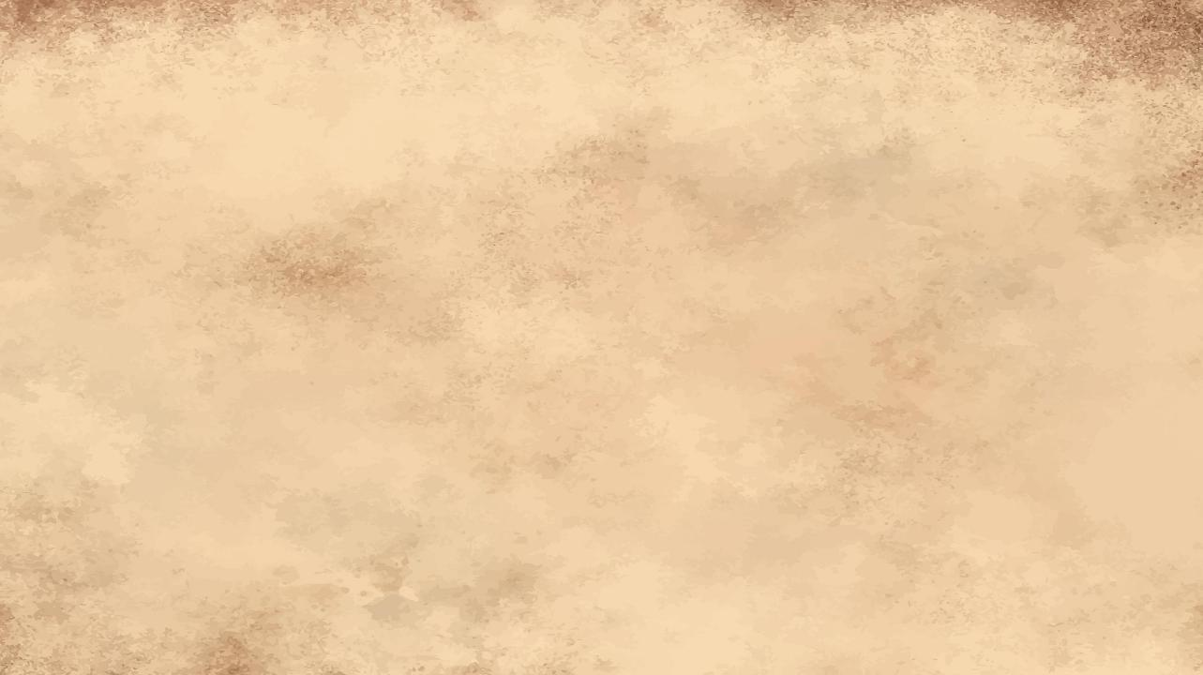

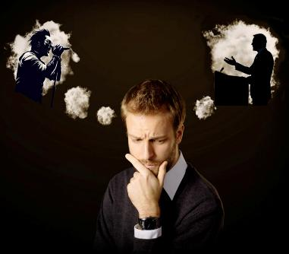
UGLEDAJTE SE NA VERNE
„Ugledajte se na mene, braćo, i gledajte na one koji žive onako kako i vi imate primer u nama.“ (Filibljanima 3,17)
Svi imamo ljude koji su, na ovaj ili onaj način, oblikovali naš život ili naše misli. Možda umetnik, sportista, muzičar, pevač. Možda starešina, propovednik, verni brat ili sestra.
Jesu li nam ovi uzori pomogli da rastemo kao pojedinci ili su nas odveli putem kojim nikada nismo trebali ići?
Pavle nas poziva da oponašamo one čiji nas primeri uzdižu i pod-stiču da budemo bolji (Filib. 3,17). Upozorava nas da čak i među vernicima postoje ljudi koji nisu vredni oponašanja (Filib. 3,18-19).
U čemu je razlika? Neki misle samo na zemaljske stvari, dok su drugi usredsređeni na Isusa. Dobri uzori se, pak, ugledaju na Hrista (1. Kor. 11,1).

Slide 8

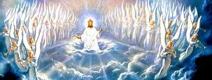

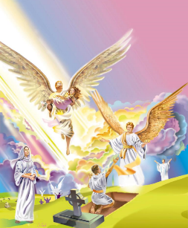
PUNOPRAVNO DRŽAVLJANSTVO
„Ali naše je građanstvo na nebesima, odakle očekujemo Spasitelja, Gospoda Isusa Hrista.“ (Filibljanima 3,20)
Budimo iskreni. Mi hrišćani imamo problem: dvojno državljanstvo. Mi smo i građani ovog sveta i građani neba. To nam stvara ozbiljne poteškoće (Rim. 7,22-23).
Naše će telo biti besmrt- no i neraspad ljivo (1. Kor. 15,42-44. 50-54).
Bićemo proslavljeni (Kol 3,4; Fil 3,21).
Imaćemo fizičko telo i naše će oči videti Boga (Jov 19,25-27)
Kada ćemo postići punopravno državljanstvo? Kada ćemo prestati biti građani ovog grešnog sveta? Prilikom drugog Hristovog dolaska (Filib. 3,20).
Šta će se dogoditi kada vaskrsnemo (ili se preobra-zimo) i smrt više ne bude imala moć nad nama?

Slide 9

DOK NE STIGNEMO TAMO

Slide 10



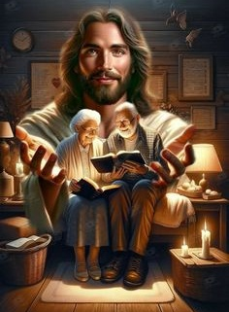
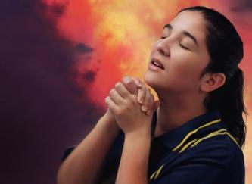
SKLAD I RADOST
„Radujte se u Gospodu uvek! I opet kažem: radujte se!“ (Filibljanima 4,4)
Zaključujući svoje pismo, Pavle isprepliće lične pozdrave s praktičnim savetima. Moli svog vernog saputnika i Klementa da pomognu Evodiji i Sintihiji da žive u slozi. O svima njima, Pavlovim saradnicima, kaže: „Njihova imena već su zapisana u knjizi života“ (Filib. 4,2-3).
Sledeći savet može da nas zbuni: „Radujte se uvek… Ne brinite se ni za što“ (Filib. 4,4.6) . Kako je to moguće u svetu punom problema i nevolja?
To je moguće jer je naša radost „u Gospodu“ (Fil 4,4a). Svoje brige poveravamo Njemu, uvereni da ih On može podneti za nas (Matej 6,31-34; 1. Pet. 5,7).
A kako možemo svoje brige da poverimo Isusu? Kroz molitvu (Filib. 4,6).

Slide 11



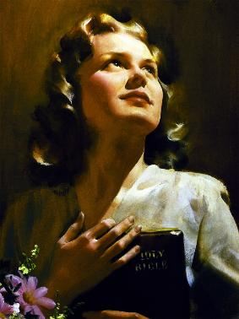
ČISTE MISLI
„Na kraju, braćo, što god je istinito, što god je plemenito, što god je pravedno, što god je čisto, što god je lepo, što god je na dobrom glasu - ako je neka vrlina ili pohvala - na to mislite.“ (Filibljanima 4,8)
O onome što je istina
Iskrenosti
Poštenju
U svom najčišćem obliku
O ljubaznosti
O onome što je na dobrom glasu
Posledica prepuštanja naše teskobe Isusu i radosti jeste mir (Filib. 4,7). Mir kojeg svet ne može dati ni oduzeti (Jovan 14,27; 16,33).
Taj mir, prema Pavlu, biće zaštita – čuvar – za naša osećanja i misli (Fil 4,7b). Da bi taj čuvar bio delotvoran, o čemu bi trebalo da razmišljamo (Filib. 4,8)?
Ukratko: „Ako postoji ikakva krepost, ako postoji išta hvale vredno, mislite na to“ ( Filib. 4,8b).

Slide 12






ZADOVOLJSTVO
„A moj Bog će, po bogatstvu svoje slave u Hristu Isusu, zadovoljiti svaku vašu potrebu.“ (Filibljanima 4,19)
Ti i ja smo radosni, ništa nas ne muči, imamo mir, naše misli su čiste. Imamo savršen i ispunjen život... ili ne?
Poput Agura, verujemo da nam Bog neće dati ni više ni manje od onoga što nam je korisno (Priče 30,8.9).
Kad živimo s ovim pouzdanjem, sigurni smo da „sve mogu u Isusu Hristu, koji mi moć daje “ (Filib. 4,13).
Možemo imati blagostanje, možemo imati potrebe ili probleme. Ako, poput Pavla, imamo potpuno uverenje da Bog vodi naš život, ostaćemo pouzdani u Njega kakva god bila naša situacija (Filib. 4,11-12.19).

Slide 13

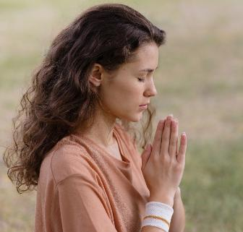
ZADOVOLJSTVO
„A moj Bog će, po bogatstvu svoje slave u Hristu Isusu, zadovoljiti svaku vašu potrebu.“ (Filib. 4,19)
Šta se događa kada nemamo ono što mislimo da nam je potrebno?
Molimo Gospoda za to, i ako je po Njegovoj volji, On će nam to dati (Jakov 4,2b; 1. Jovan. 5,14.15).
Ne znamo uvek da li je ono što tražimo u skladu sa Njegovom voljom, ali postoje određeni zahtevi za koje smo sigurni da su uvek u skladu sa Njegovom voljom:
Spasenje voljene osobe ili prijatelja (1. Tim. 2,3.4).
Hrabrost da držimo svoju veru (Otk 22,17).
Oproštenje kada priznamo i napustimo zlo (1. Jovan. 1,9).
Snaga za poslušnost Božjim zapovestma (Jev 13,20.21).
Ljubav prema onima koji nas mrze i zlostavljaju (Matej 5,44).
Mudrost u teškim situacijama (Jakov 1,5).
Razumevanje istine otkrivene u Božjoj Reči (Jovan 8,32).

Slide 14

„Trebalo bi da živimo za sledeći svet. Tako je jadno živeti haotičnim, besciljnim životom. Želimo cilj u životu - da živimo sa svrhom. Bože, pomozi nam svima da budemo samopožrtvovani, manje brižni o sebi, više zaboravljajući na sebe i sebične interese i da činimo dobro, ne zbog časti koju očekujemo da dobijemo ovde, već zato što je to cilj našeg života i što će odgovoriti na kraj našeg postojanja. Neka naša svakodnevna molitva uzlazi Bogu da nas oslobodi sebičnosti.“
Elen G. Vajt, Naše uzvišeno zvanje, 24. avgust

Slide 15

Ne smemo preceniti ni Pavlova zatočeništva (uporedi: Rim. 8,35; 1. Kor. 4,11–13; 2. Kor. 4,8.9; 6,4.5.9.10; 11,23–29; 12,10; Ef. 4,1). Pavlov život bio je daleko od lakog!
Treba duboko udahnuti da bi se ceo prethodni spisak izgovorio bez pauze. A mi često bivamo obeshrabreni i zbog daleko manjih stvari. Ipak, iako lista Pavlovih stradanja oduzima dah, njegova nepokolebljiva postojanost u veri je još upečatljivija. On kaže: „Ali u svemu ovome pobeđujemo onoga radi koji nas je ljubio“ (Rim. 8,37). Pouka za ovu sedmicu ističe dve glavne teme:
1. Pavlova stradanja radi Evanđelja, a naročito njegova tamnovanja.
2. Pavlove strategije za što delotvornije propovedanje Evanđelja, čak i u najizazovnijim okolnostima.

Slide 16
PRIMENA
?
Kako mi znanje iz pouke: ”Nebesko državljanstvo”, može pomoći danas?
Razumevši da mi Isus želi pomoći, da se podsetim naloga: ”Prestanite i znajte da sam ja Bog (Ps. 46,10), da shvatim da je Biblija još uvek Božji najveći dar koji otkriva Njegov plan otkupljenja,
Da li želim usred društvenih i kulturoloških uticaja da prihvatim Sveto pismo kao autoritativno, nepogrešivo otkrivenje Božje volje?
Da li želim da ostanem veran celom Pismu a to znači da vršim zapovesti Božje i čuvam svedočanstvo Isusa Hrista?

Slide 17
PRENOŠENJE ISTINE
?
Koje promene treba da ostvarimo u svom životu?
Koje biblijsko načelo iz ove pouke možemo da primenimo danas?

Slide 18
PLAN
?
Kako pouku: ”Nebesko državljanstvo”, možemo da koristimo iduće sedmice?
Razgovarajte u razredu ili grupi:
Pročitaj Filib. 3,17-19. Kako su dobri i loši uzori opisani u tom odeljku? Koji ključevi su dati za njihovo razlikovanje?
2. Pročitaj Ef. 2,11-14. Šta je Pavle prepoznao da ruši sve barijere i dovodi nas na isti nivo kao grešnike koji trebaju Spasitelja?
3. Pročitaj Filib. 3,20.21. Na koji slikoviti način Pavle opisuje kako izgleda ”hrišćansko življenje”?
4. Pročitaj Jov 19,25-27; Luka 24,19; 1. Kor. 15,42-44; 15,50-54; Kol. 3,4. Kako ovi tekstovi opisuhu to proslavljeno stanje?
5. Pročitaj Filib. 4,4-7. Kako možemo doživeti Božji mir?
6. Pročitaj Ps. 29,11; Iza. 9,6; Luka 2,14; Jovan 14,27; 1. Kor. 14,33. Kako ovi tekstovi proširuju naše razumevanje Božjeg mira?
7. Pročitaj Filib. 4,8.9. Koja konkretna dela nam se snažno preporučuju?
8. Pročitaj Filib. 4,10-13.19. Koje ključeve Pavle otkriva za zadovoljan i srećan život?
9. Pročitaj 1. Tim. 2,3.4; Otk. 22,17; 1. Jovan. 1,9; Jev.13,20.21; Mat. 5,44; Jak. 1,5; Jovan 8,32. Evo šta možemo tražiti sa poverenjem znajući da je sve
po volji Božjoj.

Slide 19
PRENOŠENJE ISTINE
?
Koje promjene trebamo izvršiti u našem životu?
ODLUČITE!
Starting this week,, I will depend upon Christ’s righteousness not on my own righteousness
Starting this week, I will submit my plans to God daily
NAČELO
PRIMJENA
PROBLEM
ODLUKA
Iako je proteklo više od dvije tisuće godina od kada su ove knjige napisane, svijet u ko- jem danas živimo, du-hovno gledano, ne ra- zlikuje se mnogo od onog svijeta. I mi sto- jimo na granici nebe- skog kraljevstva pa ostaje pitanje: Hoćemo li uz Božju pomoć za- vršiti našu MISIJU?
Naš plan proučavanja ovih poslanica izgleda ovako. Tromjesečje je podijeljeno u dvije slične tematske cijeline: 1. Prvih sedam tjedana prou- čavat ćemo Poslanicu Filipljanima. 2. Sljedečih šest tjrdana na redu je Poslanica Kološanima. Svaki tjedan obradit ćemo jednu temu ključnih događaja iz Pavlovog života. Božanski poziv se upućuje i nama danas: „Pazi na službu da je izvršavaš” (Kol. 4,17). Što je tvoja odluka?
Sjećate li se vašeg najtežeg posla kojeg ste ikada radili? Zar je taj posao stvarno bio pretežak? Niste li podigli ljestvicu očekivanja malo previsoko? Tko je bio problem, vaše shvaćanje posla koga ste radili ili oni koji su vam u tome pomaga- li? Ima onih koji bi zahvalili na takvom poslu i mirno se povukli. Ne zaboravite, Bog nikad ne daje posao a da ne pripre- mi snagu da ga obavimo. Je si li spre-
man ispuniti Kristov nalog?
1. Ovog tromjesečja bit ćemo za- okupljeni proučavanjem dvaju Pavlovih poslanica: Filipljanima i Kološanima. Obje imaju slične poruke: Jedino Isus može sjedi- niti nebo i zemlju!
2. Događaji iz prošlosti sada tre baju biti opomena i izvor nezabo- ravnih pouka za nas danas. Učimo od Pavla, makoliko okol- nosti bile drukčije, nalog je os- tao isti: „Ja te šaljem. Isus!”

